Slide 1
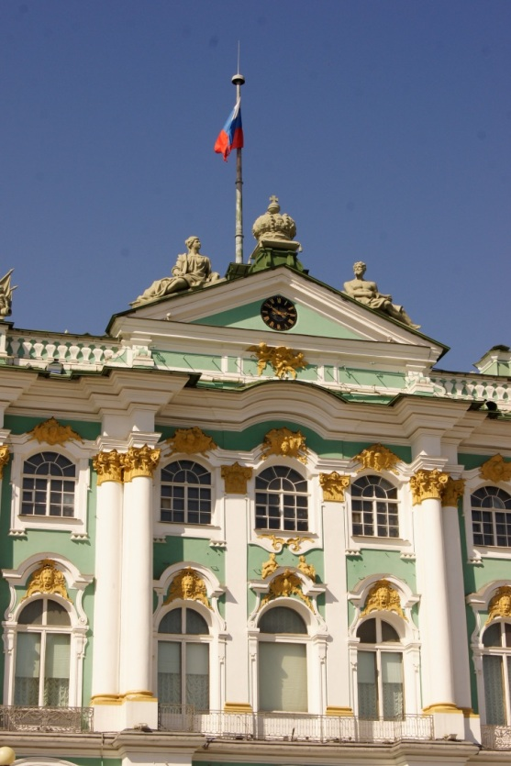
Санкт-Петербург
Люблю по городу гулять,
Люблю смотреть, люблю считать.
Невский – раз, Зимний – два,
Три – красавица Нева,
А четыре - мост дворцовый.
Пять – гуляю по садовой.
Шесть – к Исаакию схожу
И на купол погляжу.
Семь – конечно, Летний сад.
Как красив его наряд!
Восемь – крепость у Невы,
Были там, наверно, вы.
Создала воспитатель
Поддубная Екатерина Владимировна
ГБДОУ д/с 19 Красногвардейского района.

Slide 2
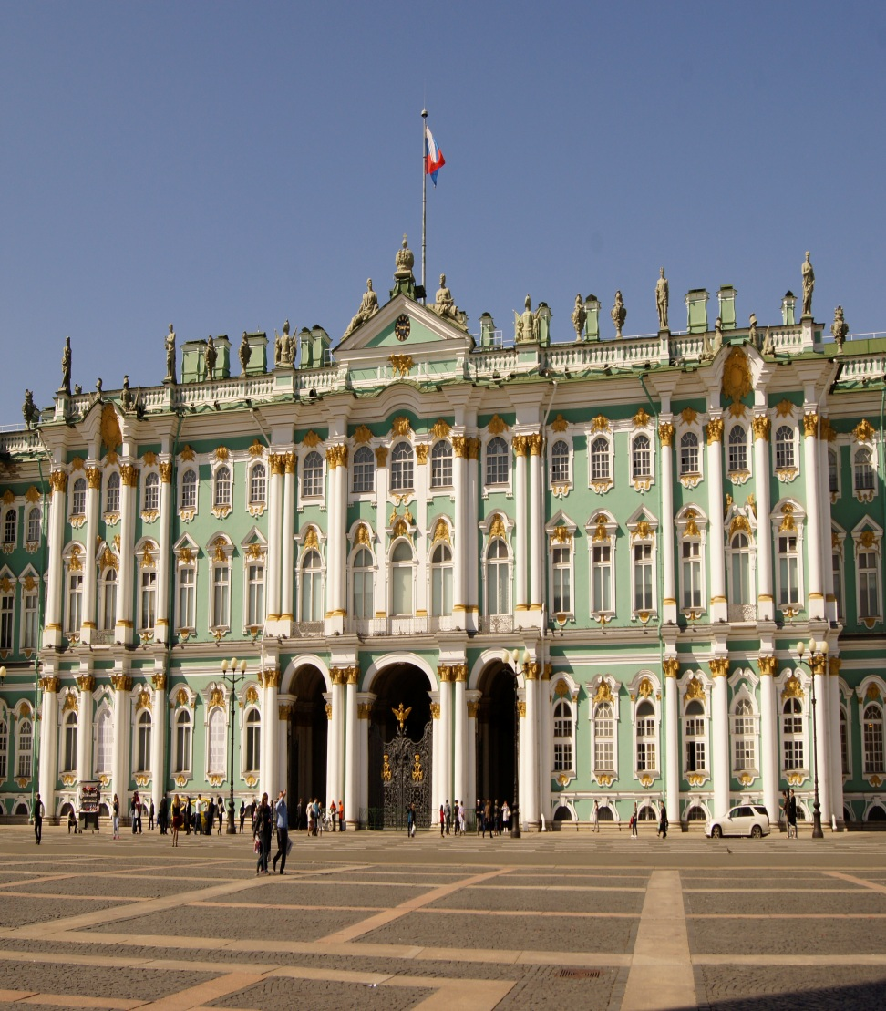
Эрмитаж
Музей – Государственный Эрмитаж.

Slide 3
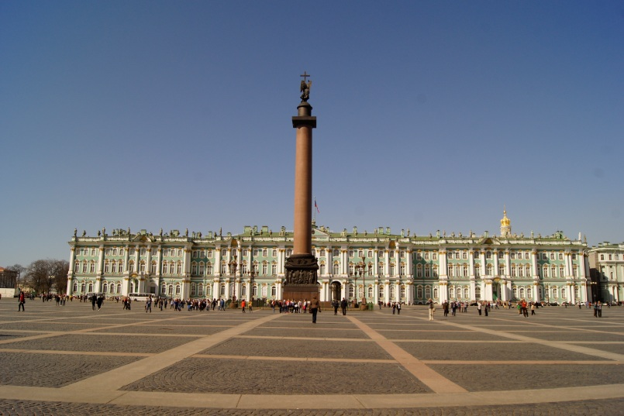
Дворцовая площадь
Главная, парадная площадь Санкт-Петербурга. Справа – зимний дворец, слева – здание Главного штаба, вдали, за деревьями Александровского сада – башня Адмиралтейства. В центре площади – триумфальная Александровская колонна.

Slide 4
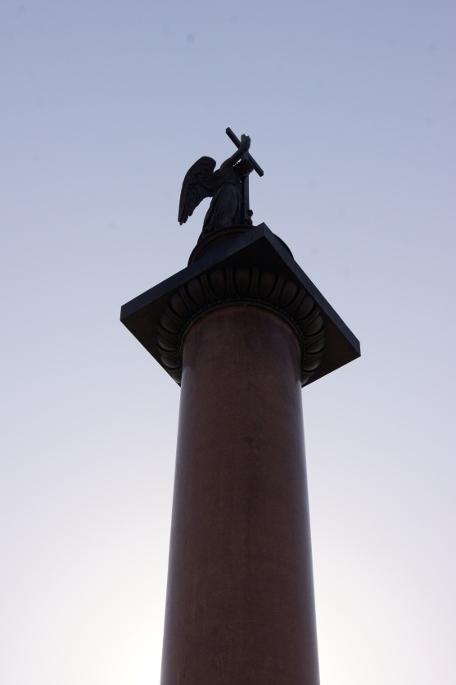
Александровская колонна
В центре Дворцовой площади стоит высоченная колонна. Ее высота 25 метров. Установлена она в честь победы над Наполеоном в Отечественной войне 1812 года. На вершине колонны находится ангел.

Slide 5
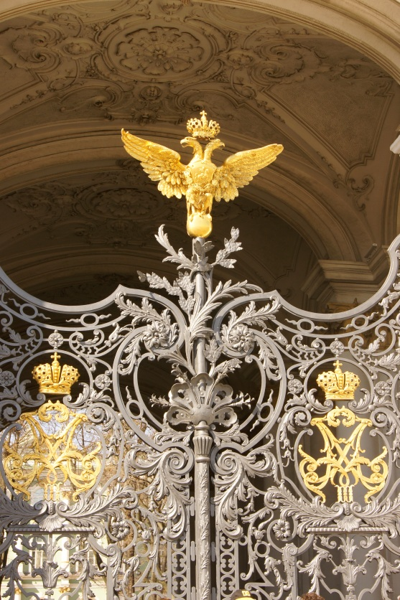
Дворцовые ворота

Slide 6
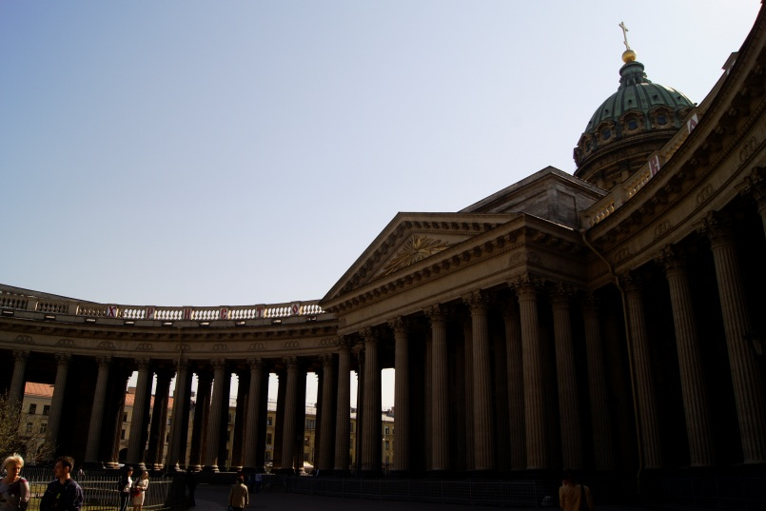
Казанский собор
Казанский собор с полукруглой колоннадой, распахнутой в сторону Невского проспекта. Построен в начале 19 века по проекту архитектора Андрея Воронихина.

Slide 7
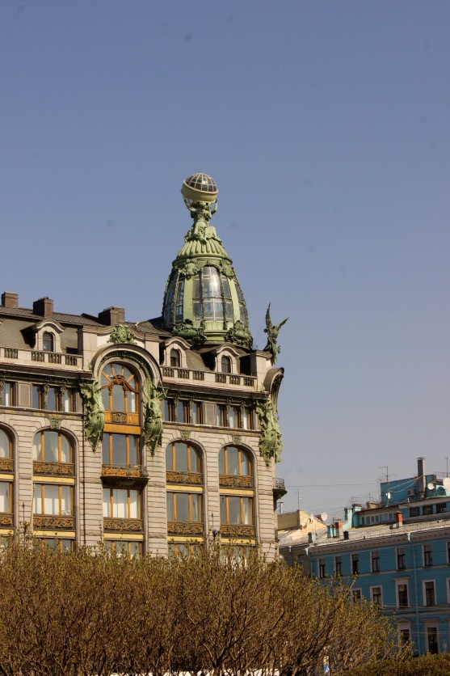
Дом Зингера
Главная улица города называется Невский проспект. На Невском проспекте расположены многие известные дома и памятники архитектуры.

Slide 8
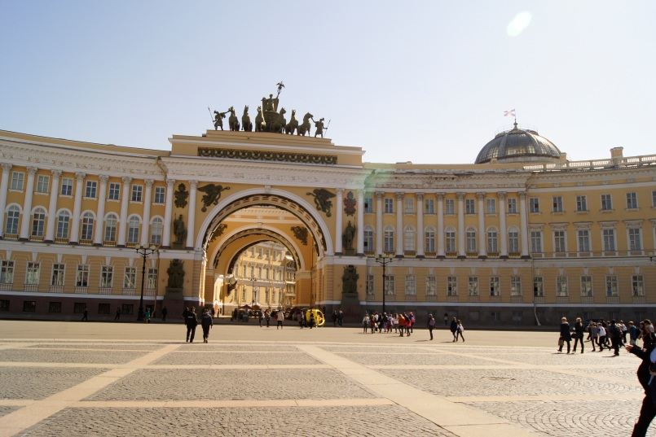
Главный штаб
В 1819-1829 годах, выполняя волю императора Александра 1, архитектор Карл Росси построил Главный штаб. Его плавная дуга растянулась вдоль площади на полкилометра. Чтобы здание такой длины не показалось скучным и монотонным он разрезал его в центре Триумфальной аркой.

Slide 9
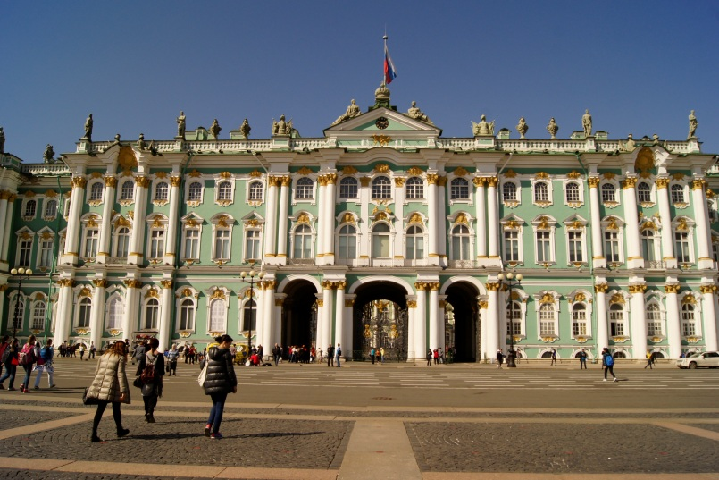
Зимний дворец
Это самый большой и красивый дворец нашего города. Построил его архитектор Растрелли по заказу дочери царя Петра – императрицы Елизаветы. Построен он в стиле «барокко». В переводе с итальянского языка это означает роскошный.

Slide 10
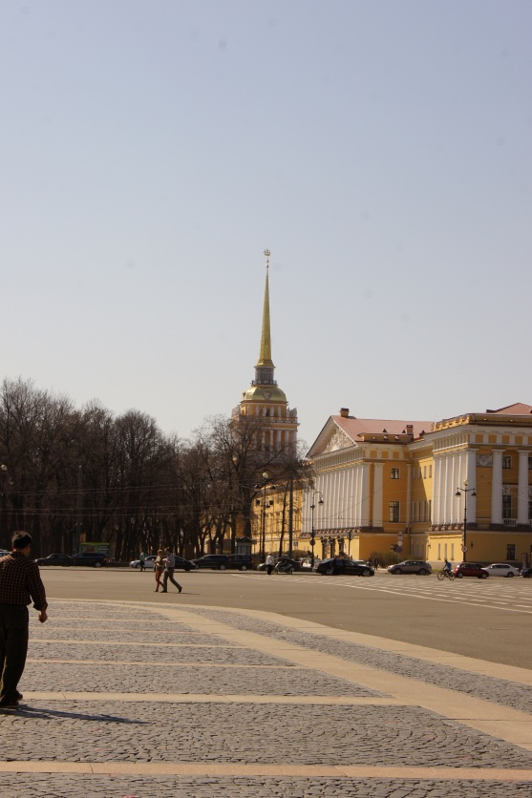
Адмиралтейство
Для строительства кораблей в новом городе построили верфь – место, где строят и ремонтируют корабли – и назвали Адмиралтейством.

Slide 11
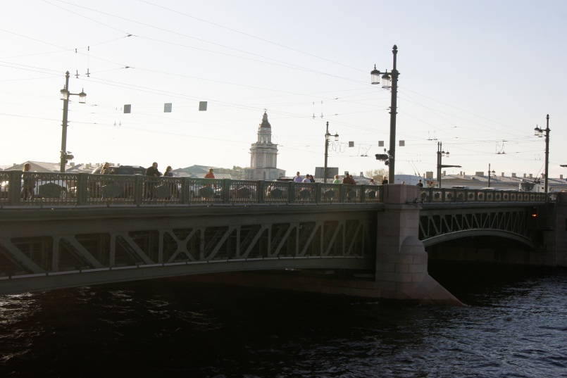
Дворцовый мост
Петербург – город на островах. Вначале, чтобы перебраться с острова на остров, люди плавали на лодках, но потом стали строить мосты. Мостов в нашем городе множество, и все они очень красивые. Построены они и из камня, и из металла, и из бетона.

Slide 12
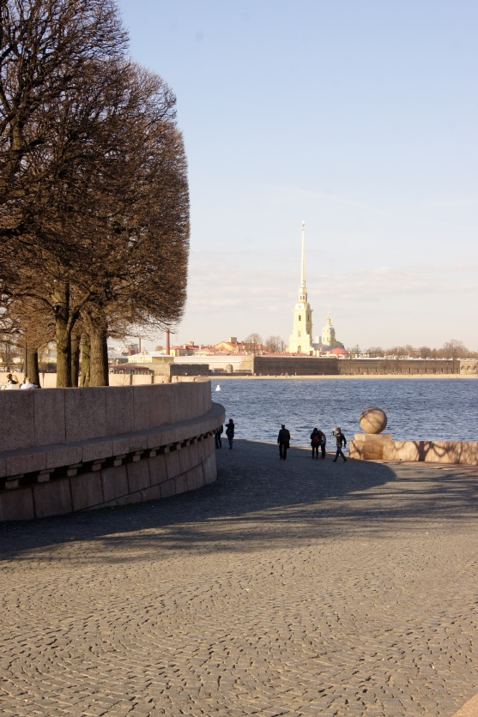
Стрелка Васильевского острова
Здесь находится самое широкое место Невы.

Slide 13
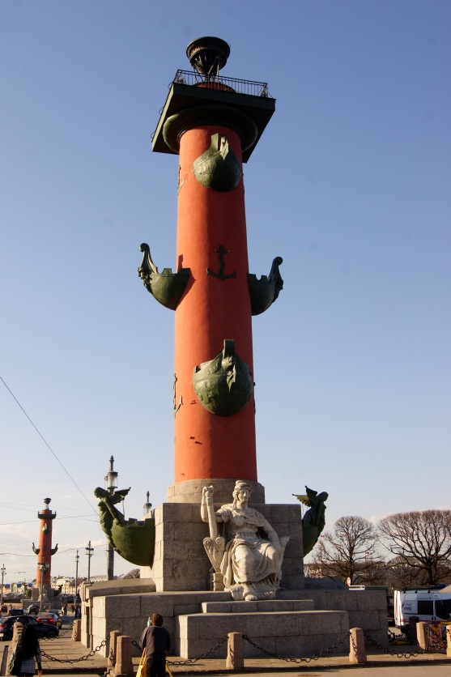
Ростральная колонна
На стрелке Васильевского острова установлены Ростральные колонны. Это такие маяки. Ночью на них зажигали огни, чтобы корабли не наскочили на берег. Теперь огни на них зажигают только по праздникам.
Ростр – это нос корабля с украшениями!

Slide 14
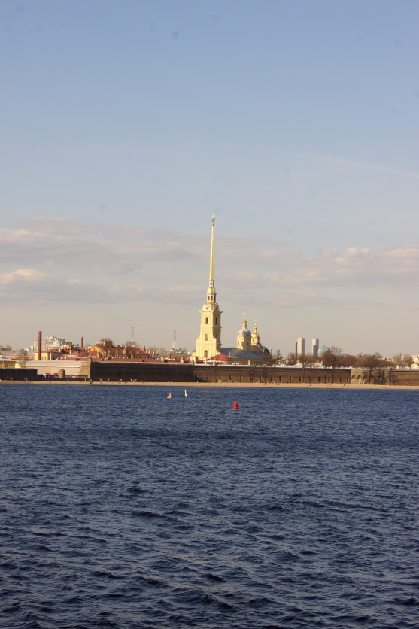
Петропавловская крепость
Санкт-Петербург – это город святого Петра. Строительство города началось с крепости, потому, что новый город нужно было защищать. Крепость заложили в день святых Петра и Павла – 27 мая 1703 года.

Slide 15
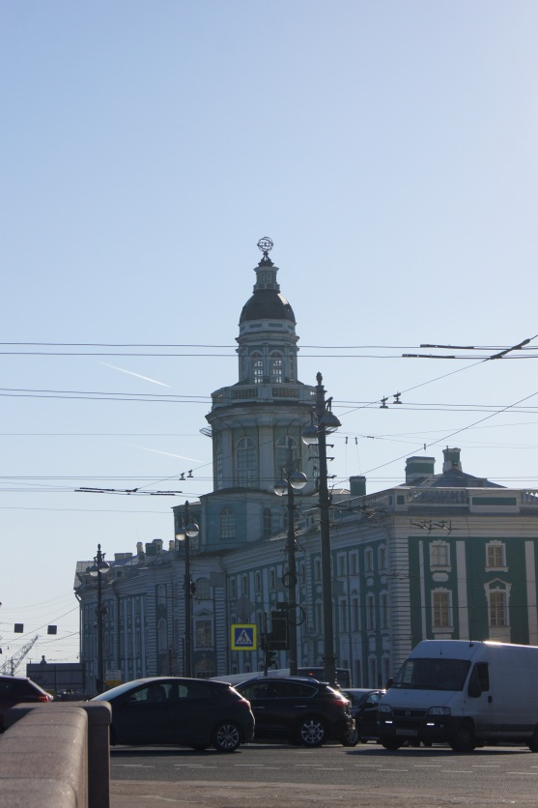
Кунсткамера
Это самый первый музей в нашей стране.
До него в России не было ни одного музея и многие люди даже не знали, что это такое.

